Slide 1
▶
YouTube 急上昇ランキング
TOP 5
2026年08月06日
ずんだもんと一緒に見ていくのだ！

Slide 2
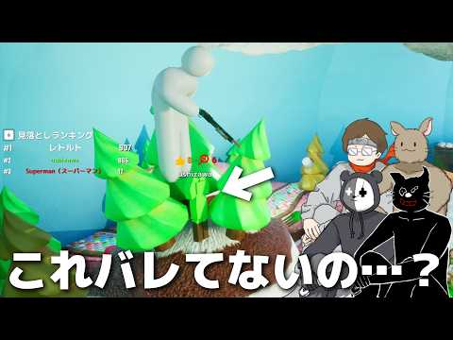
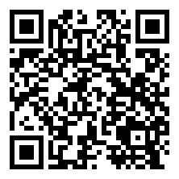
#5
堂々としてた方が見つからない事もある【めっちゃカメレオン】
📺 牛沢
👁 44万回 👍 1万
▲ QRコードで視聴

Slide 3
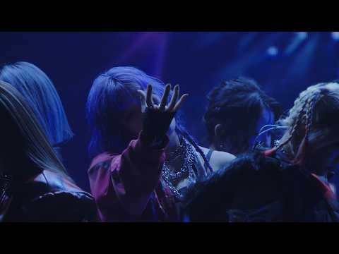
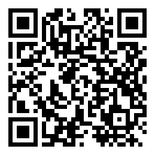
#4
HANA / NON STOP -Spotify On Stage Tokyo …
📺 HANA official
👁 17万回 👍 9,581
▲ QRコードで視聴

Slide 4

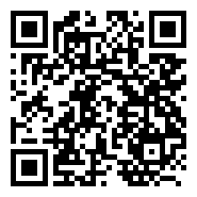
#3
話題の完全新作ホラーゲーム『 超高速青鬼2 ブルーベリー臨海学校 』
📺 キヨ。
👁 87万回 👍 2万
▲ QRコードで視聴

Slide 5

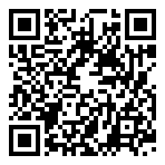
#2
&TEAM KR 2nd Mini Album 'Mark on Me' Tra…
📺 HYBE LABELS
👁 9万回 👍 1万
▲ QRコードで視聴

Slide 6

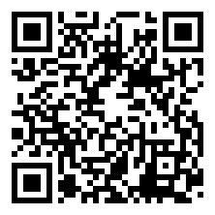
🏆 NO.1 🏆
?????????
📺 Snow Man
👁 79万回 👍 6万
▲ QRコードで視聴

Slide 7
以上！
YouTube急上昇 TOP5でした！
チャンネル登録・ いいね！よろしくなのだ🌿
また明日もお楽しみに！

